Slide 1
9-2
平分
課本126-127頁

Slide 2
重點複習:
1、『平分』:把東西全部分完，讓大
家都拿到一樣多的方式就是平分。
2、平分就是要將東西分成每一份一
樣多。
3、把東西分給大家，全部分完，而
且每個人分到一樣多，叫作平分

Slide 3
126頁引導影片
https://youtu.be/9eu6rS0jekk

Slide 4
126頁解題影片
https://youtu.be/KekTn1PNAyE

Slide 5
觀看影片後，
仔細閱讀126頁後，
一題一題作答

Slide 6
搭配頁數 P.126
6
將32顆小番茄平分給8個人，
每個人分到幾顆？
把做法用減法算式記下來。
皮皮的做法：
分了4次剛好分
完，每人分到4顆
小番茄。
32
－
①
8
＝
24
24
－
②
8
＝
16
16
－
③
8
＝
8
4
答： 顆
8
④
－
8
＝
0

Slide 7
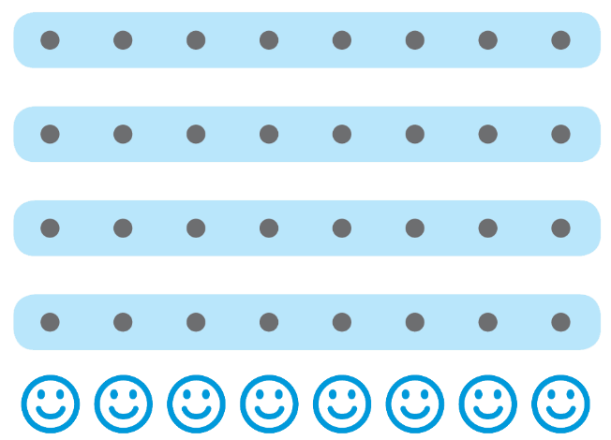
搭配頁數 P.126
6
將32顆小番茄平分給8個人，
每個人分到幾顆？
也可以用乘法算式記嗎？
丹丹的想法：
一次每人分1顆，8個人一次分掉
8顆。分了4次剛好把32顆分完。
第1次
第2次
我用8$\text{×}$4＝32來記。
第3次
第4次

Slide 8
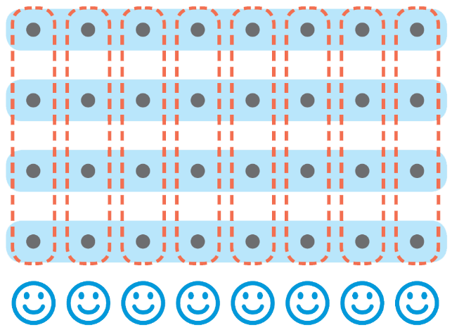
搭配頁數 P.126
6
將32顆小番茄平分給8個人，
每個人分到幾顆？
也可以用乘法算式記嗎？
美美的想法：
最後每個人分到4顆，8個人共分
掉32顆。
第1次
第2次
我用4$\text{×}$8＝32來記。
第3次
第4次

Slide 9
搭配頁數 P.126
6
將32顆小番茄平分給8個人，
每個人分到幾顆？
說說看，你是怎麼想的？

Slide 10
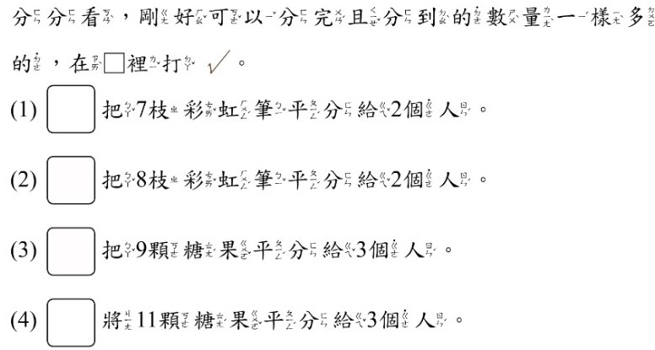
類題練習:

Slide 11
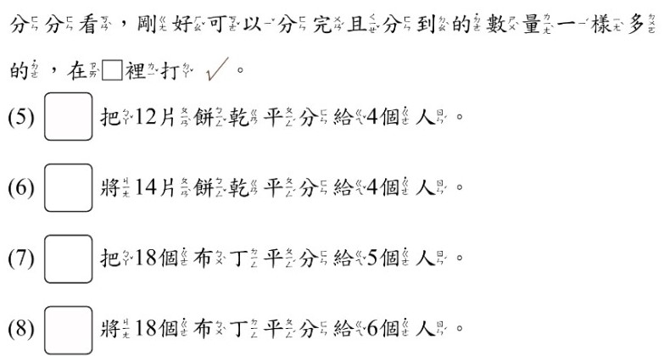
類題練習:

Slide 12
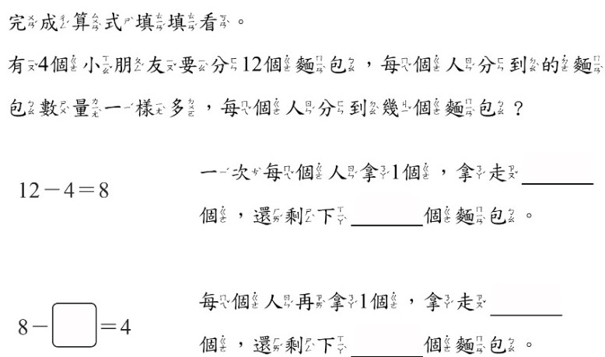
類題練習:

Slide 13
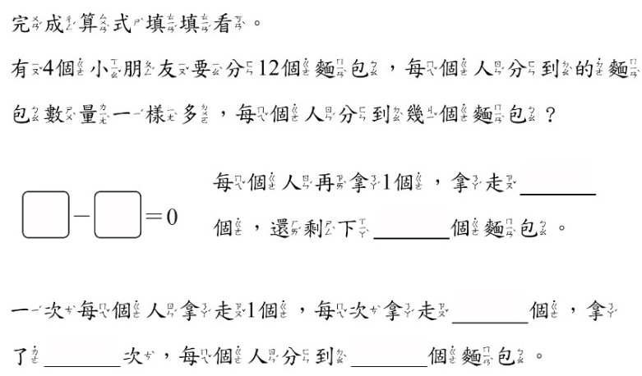
類題練習:

Slide 14
類題練習:

Slide 15
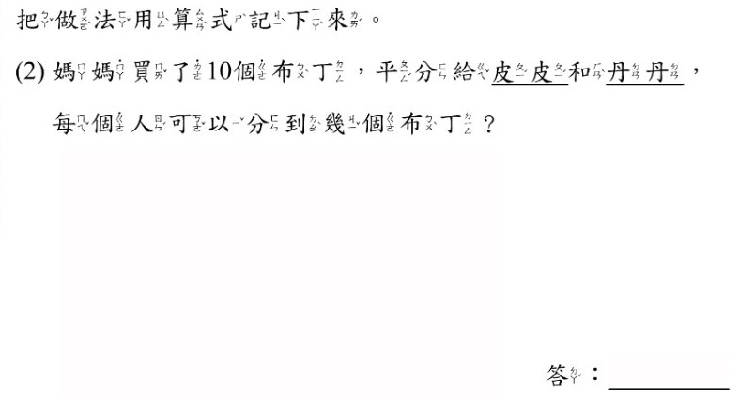
類題練習:

Slide 16
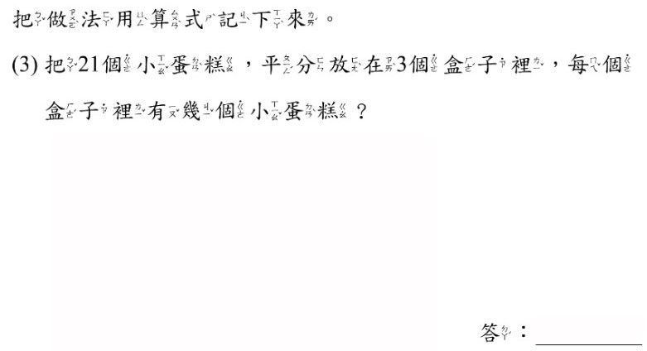
類題練習:

Slide 17
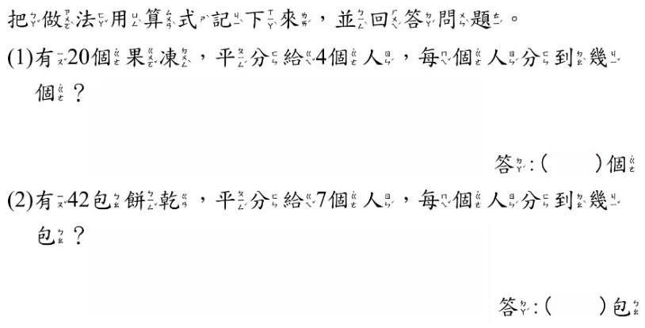
類題練習:

Slide 18
搭配頁數 P.127
1
有12朵香菇，每4朵裝成1盒，
可裝幾盒？圈圈看，填填看。
答： 盒

Slide 19
搭配頁數 P.127
1
有12朵香菇，每4朵裝成1盒，
可裝幾盒？圈圈看，填填看。
3
答： 盒

Slide 20
搭配頁數 P.127
2
將10朵花平分給5個人，每個人
可以分到幾朵花？連連看。
答： 朵

Slide 21
搭配頁數 P.127
2
將10朵花平分給5個人，每個人
可以分到幾朵花？連連看。
2
答： 朵

Slide 22
搭配頁數 P.127
3
有24片餅乾，每6片裝成1袋，
可以裝幾袋？
答： 袋

Slide 23
搭配頁數 P.127
3
有24片餅乾，每6片裝成1袋，
可以裝幾袋？
24－6＝18
或用乘法算式記錄
18－6＝12
12－6＝6
6－6＝0
4
答： 袋

Slide 24
搭配頁數 P.128
4
用算式記下來。
有20瓶牛奶，平分放在4張桌
子上，每張桌子上有幾瓶牛
奶？
1
答： 瓶

Slide 25
搭配頁數 P.128
4
用算式記下來。
有20瓶牛奶，平分放在4張桌
子上，每張桌子上有幾瓶牛
奶？
1
20－4＝16
8－4＝4
16－4＝12
4－4＝0
12－4＝8
或用乘法算式記錄
5
答： 瓶

Slide 26
搭配頁數 P.128
4
用算式記下來。
將21個布丁，每3個裝成1盒，
可以裝幾盒？
2
答： 盒

Slide 27
搭配頁數 P.128
4
用算式記下來。
將21個布丁，每3個裝成1盒，
可以裝幾盒？
2
21－3＝18
9－3＝6
18－3＝15
6－3＝3
15－3＝12
3－3＝0
12－3＝9
或用乘法算式記錄
7
答： 盒

Slide 28
搭配頁數 P.128
4
用算式記下來。
有40個人划龍舟，每艘龍舟
坐10個人，共需要幾艘龍舟？
3
4
答： 艘

Slide 29
搭配頁數 P.128
4
用算式記下來。
有40個人划龍舟，每艘龍舟
坐10個人，共需要幾艘龍舟？
3
40－10＝30
10－10＝0
30－10＝20
或用乘法算式記錄
20－10＝10
4
答： 艘

Slide 30
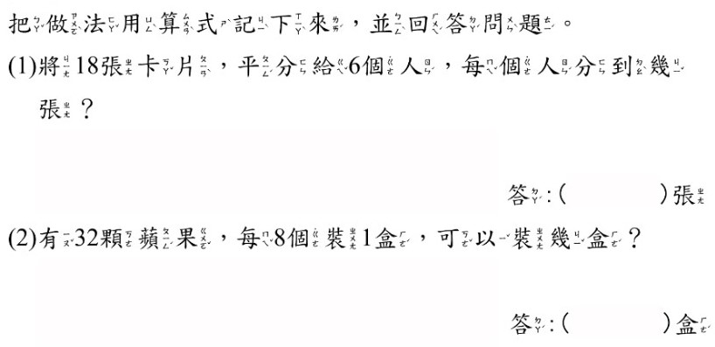
類題練習:

Slide 31
下課了!

